Slide 1
USN 2103 김준성
네트워크 기초

Slide 2
네트워크란?
⑴ 네트워크란?
⑵ 네트워크의 구성요소
⑶ 전송매체
⑷ 네트워크 장비
⑸ 네트워크 토폴로지
⑹ 정보 전송기술

Slide 3
네트워크란?
네트워크(NetWork)란 ‘그물’을 뜻하는 NET과 ‘작업’을 뜻하는 Work의 합성어로서
네트워크는 ‘그물처럼 서로 엮여서 일하는 것’이란 것을 의미한다.
컴퓨터 분야에서 네트워크는 컴퓨터를 포함한 여러 통신 장비들이 서로 연결되어 데이터를 교환하며, 자원들을 공유할 수 있도록 하는 방법을 말한다.
● 네트워크를 구성하여 사용하는 목적
ⓐ 프로그램이나 데이터를 공유하여 사용할 수 있다.
Ex) Diskette(플로피 디스크), USB 등
ⓑ 프린터, 스캐너 등 주변장치를 공유하여 사용할 수 있다.
ⓒ 인터넷 회선을 공유함으로써 여러 대의 컴퓨터가 편리하게 인터넷 사용
Ex) 학교실습실의 컴퓨터 등
ⓓ 데이터를 쉽게 백업받을 수 있다.
- 개인PC에서 데이터를 네트워크에 연결된 공유 저장장치에 저장해 두면, 개인PC에 문제 발생하여 복원이 필요할 경우에
쉽게 복원을 할 수 있다.

Slide 4
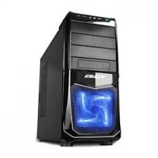

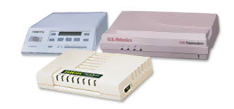
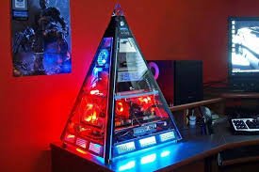
네트워크의 구성요소
네트워크는 통신망의 일부분이다.
통신망의 구성요소로는 입출력 기능을 담당하는 단말장치, 통신기기들을 연결해주는 통신회선, 컴퓨터의 통신기능을 분담하는 통신제어장치로 구성된다.
키보드
모뎀
컴퓨터
네트워크는 크게 하드웨어와 소프트웨어로 나누어진다.
하드웨어로는 컴퓨터와 네트워크를 연결해주는 랜카드(NIC), 정보가 전달되는 통로인 전송매체 등
소프트웨어로는 네트워크 운영 체제(NOS: Network Operating System)가 있다.

Slide 5
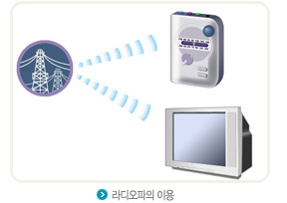
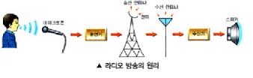
전송매체
(무선전송매체)
① 라디오파(radio frequency wave)
- 무선 라디오파의 특징은 다른 지향적인 전파와는 달리 특정한 방향이 없는 다방
향성이다.
- 거리에 따라서 신호의 세기가 약하게 되어 다른 전자기파에 의해 쉽게 간섭이 일어남.

Slide 6
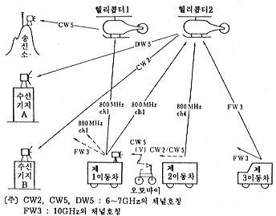
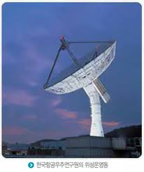
전송매체
(무선전송매체)
② 지상 마이크로파(terrestrial microwave)
- 직진성의 성질을 가지고 있으므로 높은 구조물이나 기상조건에 많은 영향을 받는다.
- 장거리 통신 서비스에 사용, 높은 데이터 전송률
- 전자파 에너지를 좀 더 잘 집중시키기 위해 접시형 안테나를 사용.
- 방해없이 전파를 전송해야 하므로 주로 높은 곳에 설치.

Slide 7
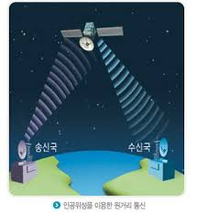
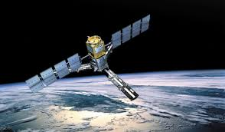
전송매체
(무선전송매체)
③ 인공위성 마이크로파(satellite microwave)
- 인공위성을 통해 양방향 전송이 이루어지는 형태의 통신 방법이다.
- 인공위성은 텔레비전 방송 중계, 장거리 전화, 위성 위치 확인 시스템 등에 이용.

Slide 8
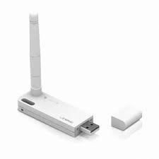
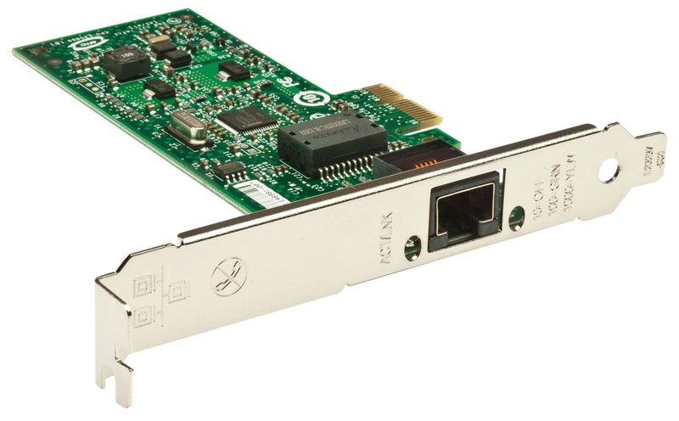
네트워크 장비
랜 카드(Lan Card)
- 컴퓨터를 LAN에 연결시키는 장비로, 네트워크 인터페이스 카드(NIC)라고도 한다.
- 랜 카드는 일반적으로 컴퓨터 내부에 장치하고, 케이블을 이용해 LAN에 연결한다.
↑무선랜카드
노트북이나 스마트폰의 경우 무선 인터넷을 사용하기 때문에 무선 랜을 이용한다.

Slide 9
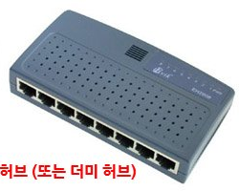
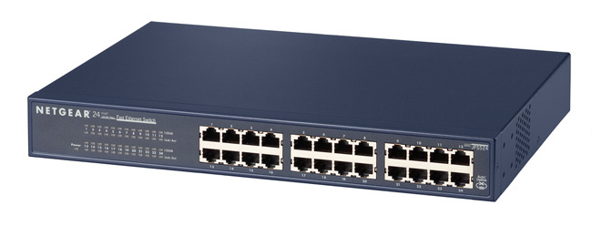
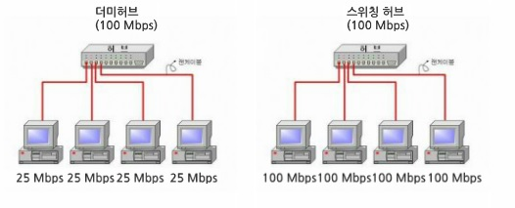
네트워크 장비
2. 허브(Hub)
- 허브는 ‘중심축’이라는 뜻을 가지고 있으며, 네트워크에서 허브는 중심축에 놓여 여러 컴퓨터들을 연결해주는 역할을 수행한다.
- 허브는 네트워크에서 전송로의 중심에 위치하며, 여러 대의 단말 장치를 연결하기 위한 전송로 중계 장치이다.
- 허브의 종류로는 더미 허브, 스위칭 허브 등이 있다.

Slide 10
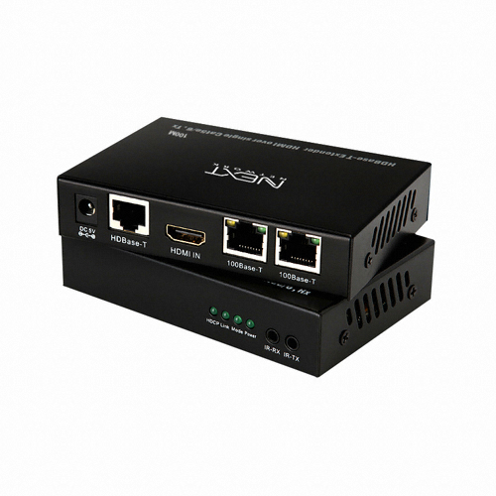
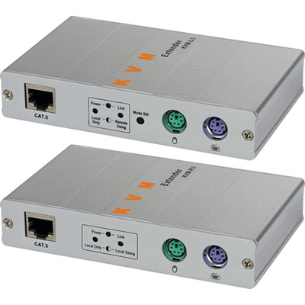
네트워크 장비
3. 리피터(repeater)
- 신호를 받아 더 높은 수준에 더 높은 힘으로 방해가 되는 곳의 반대 쪽으로 재전송함으로써 신호가 더 먼 거리에 다다를 수 있게 도와 주는 전자 기기이다. 중계기라고도 부른다.
- 리피터는 세그먼트간의 접속에 사용되는 것 외에 전송거리를 연장하기 위해, 또는 배선의 자유도를 높이기 위해 사용한다.

Slide 11
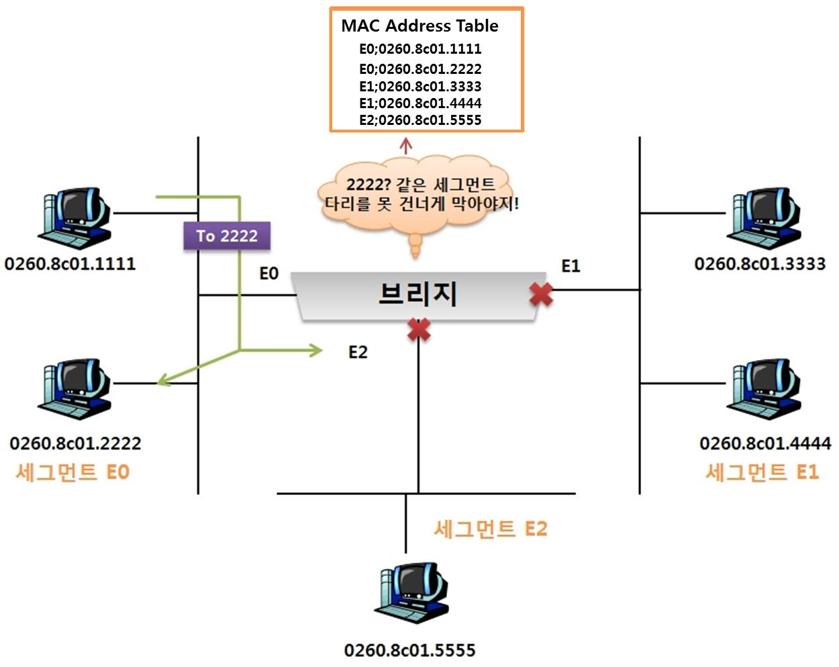
네트워크 장비
4. 브리지
- 브리지는 2개의 서로 다른 네트워크를 연결하여 데이터를 주고받을 수 있게 하는 장치
이다.
- 브리지는 단순히 근거리 통신망(LAN)을 연결하는 기능뿐만 아니라 지능적으로 데이터
의 흐름을 제어하는 역할도 수행한다.
Ex) 브리지가 목적지를 알고 있고 출발지와 목적지가 같은 세그먼트 상에 있을 경우.

Slide 12
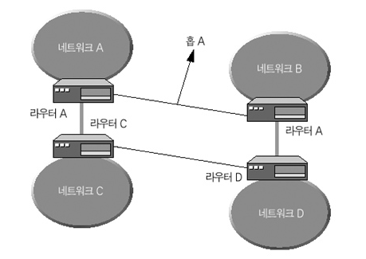
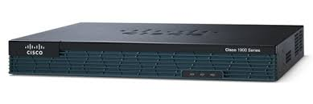
네트워크 장비
5. 라우터(Router)
- 라우터는 네트워크 계층에서 동작하는 장비로서 서로 다른 네트워크 사이의 통신을 위
해서 사용.
- 네트워크 계층에서 사용하는 IP주소를 가지고 데이터가 이동할 목적지까지 최적의 경
로를 지정하고, 지정된 경로를 따라서 데이터를 전송한다.

Slide 13
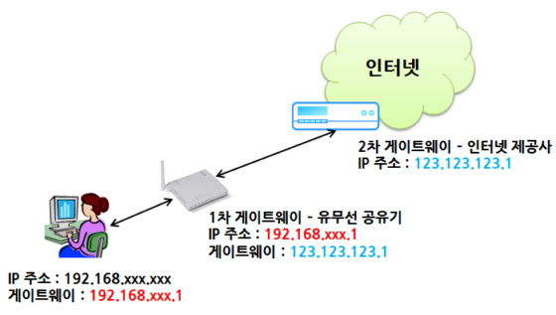
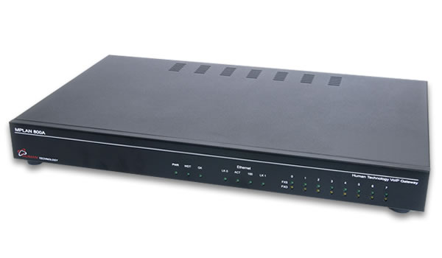
네트워크 장비
6. 게이트웨이(GateWay)
- 게이트웨이는 2개 이상의 다른 종류 또는 같은 종류의 네트워크로 들어가는 입구 역할
을 하는 장비이다.
- 브리지의 경우 통신 프로토콜이 유사하거나 같은 통신망을 연결해주는 장치이고,
게이트웨이는 하드웨어나 운영 체제가 전혀 다른 통신망 사이를 연결해주는 장비이다.
▲ 인터넷 전화회선용 게이트웨이 장비

Slide 14
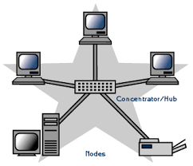
◎ 노드 : 네트워크에서의 연결점을 의미하며, 데이터 송신의 재분배점 또는 끝점을 말한다.
네트워크 토폴로지
1. 성형(Star)
- 중앙 집중식으로 중앙에 있는 노드에 각 단말기를 직접 연결시킨 형태이다.
- 장점 : 설치가 용이하고, 중앙에 있는 컴퓨터나 교환기에서 유지보수 및 관리가 쉽다.
고장이 발생하였을때 발견이 쉽고, 각 노드마다 전송 속도를 다르게 설정이 가능하다.
- 단점 : 모든 노드가 중앙의 컴퓨터에 연결되므로 많은 통신회선이 소요되고, 중앙의 컴퓨터에 장애가 발생되
면 전체 통신망에 영향을 받는다.

Slide 15
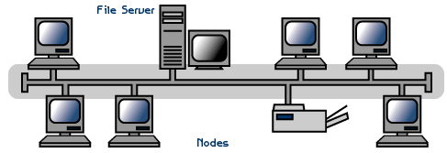
네트워크 토폴로지
2. 버스형(bus)
중앙의 하나의 통신회선에 여러 대의 노드를 연결하는 방식이다.
장점 : 하나의 통신회선을 공유하므로, 경제적이며, 단말기를 증설하거나 축소가 용이하다.
단점 : 연결된 단말기가 많아지면 전속력이 약해지므로 통신회선의 길이가 제한된다.
데이터를 통신 회선에 연결된 모든 단말기가 수신할 수 있으므로 데이터의 비밀 보장이 어렵다.

Slide 16
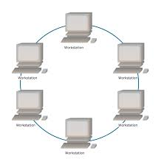
네트워크 토폴로지
3. 링형(ring)
인접해 있는 노드들을 연결하는 단방향 전송 형태이다.
장점 : 하나의 통신회선에서 장애가 발생하더라도 다른 방향의 통신회선을 이용할 수 있으므로 신뢰성이 높다.
단점 : 통신망에 새로운 노드를 추가하기가 어렵고, 단말기나 통신회선에 장애가 발생하면 전체 통신망에 영향을 준다. 또한 인접해 있는 단말기를 통해 데이터가 순차적으로 전송되므로 각각의 노드들이 중계기능을 수행해야하기 때문에 전송속도가 느리다.

Slide 17
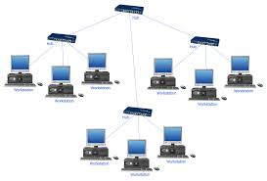
네트워크 토폴로지
4. 트리형(tree)
최상위에 중앙 컴퓨터를 중심으로 단계적으로 하위에 다른 컴퓨터나 단말기를 계층적으로 연결된 형태.
장점 : 통신망의 확장과 관리가 용이하다.
단점 : 상위 노드에 장애가 발생되면 연결된 하위 노드들의 통신망에 영향을 미친다.

Slide 18
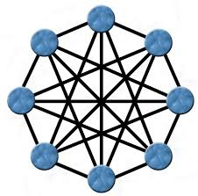
네트워크 토폴로지
5. 망형(mesh)
단말기 또는 컴퓨터를 임의의 다른 단말기를 상호 연결시킨 형태이다.
장점 : 통신 회선에 장애가 발생하더라도 다른 경로를 이용하여 데이터를 전송할 수 있기 때문에 신뢰성이 높다.
단점 : 통신회선이 많이 소요되므로 경제성이 떨어진다.

Slide 19
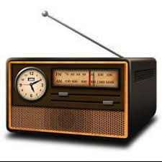
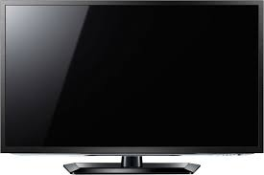
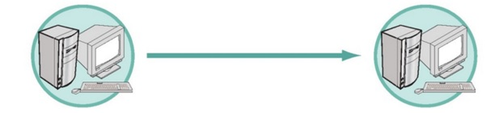
정보 전송기술
(통신 방식)
① 단방향(simplex) 통신 방식
- 단방향 통신 방식은 데이터의 흐름이 한쪽 방향으로만 이루어지는 방식이다.
- 종류 – TV, 라디오 등.
▲ 위의 그림처럼 한 쪽에서만 일방적으로 전달하는 방식을 단방향 통신 방식이라 한다.

Slide 20

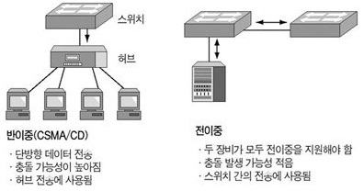
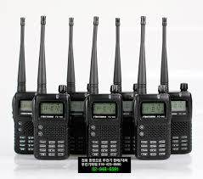
정보 전송기술
(통신 방식)
② 반이중(half duplex) 통신 방식
- 반이중 통신 방식은 수신과 송신을 한 번씩 번갈아 가면서 할 수 있는 방식이다.
- 데이터의 흐름을 바꾸어서 전송하는 방식이며, 송신과 수신을 동시에 수행할 수
없다.
- 반이중 통신 방식은 회선을 공유하기 때문에 양방향에서 정보 전달이 이루어지
지 않는다. Ex) 무전기 등.

Slide 21

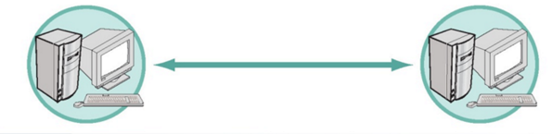
정보 전송기술
(통신 방식)
③ 전이중(full duplex) 통신 방식
- 전이중 통신 방식은 동시에 양방향으로 데이터의 흐름을 가능하게 하는 통신 방
식이다.
- 두 장치 사이에 동시에 양방향으로 데이터를 전송할 수 있으므로 많은 양의 데이
터를 전송할 수 있다.
- 두 개의 통신회선을 사용하기 때문에 통신비용이 많이 소요된다.
Ex) 송신, 수신이 동시에 가능한 전화기 등

Slide 22
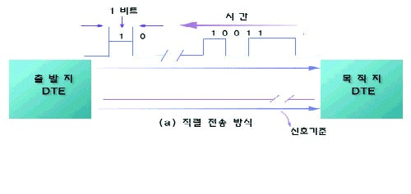
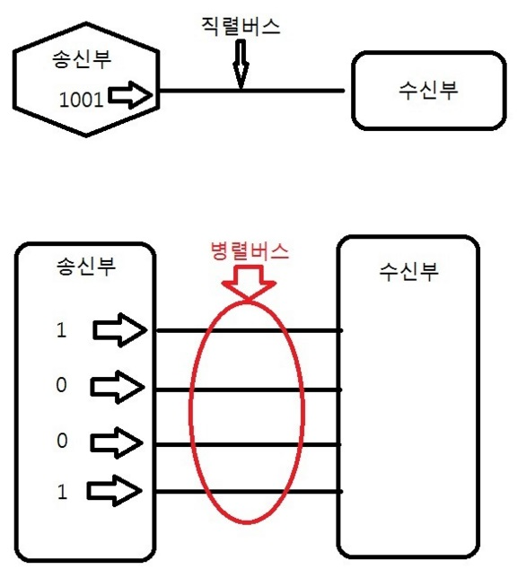
정보 전송기술
① 직렬 전송
- 하나의 전송선을 통해서 데이터를 순차적으로 전송하는 방식.
- 직렬 전송은 컴퓨터에서 코드화(encode)된 문자의 비트를 직렬로 변환한 뒤 하
나의 통신로로 1비트씩 송신한다.
- 전송 오류가 적고, 원거리 전송에 적합, 한 개의 회선을 사용하므로
통신회선 설치비용이 저렴하다.
- 직렬 전송은 1비트씩 전송하기 때문에 전송속도가 느리다.

Slide 23
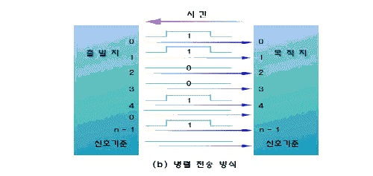
정보 전송기술
② 병렬 전송
- 송신하고자 하는 데이터의 각 비트를 여러 개의 전송로를 통해 동시에
전송하는 방식.
- 하나의 문자를 구성하는 비트별로 각각 통신 회선을 따로 두어 한꺼번에
전송하기 때문에 문자를 구성하는 비트 수만큼 통신 회선이 필요.
- 병렬 전송은 여러 개의 통신 회선이 필요하므로 비용 부담이 크기 때문에
장거리 전송에는 거의 이용되지 않고 있다.

Slide 24

정보 전송기술
① 동기식 전송
- ‘동기’는 자신과 상대 간의 정보를 일치시킨다는 의미이다.
- 동기식 전송이란 동기화를 제공하는 전송 방식으로 수신측에 정확한 수신을 보장해 준
다.
- 데이터가 연속하여 0과 1의 문자열로 전송되며 수신측에서 이 문자열을 차례로
수신한 다음 바이트나 문자로 분리하여 재구성하게 된다.
② 비동기식 전송
- 동기화를 제공하지 않는 전송 방식이다.
- 한 번에 한 문자씩 전송하고자 하는 데이터를 묶어 정보부를 구성한 후 전송 문자의
앞에는 1비트의 시작 비트와 뒤쪽에는 정지 비트 신호를 첨가되어 전송된다.

Slide 25
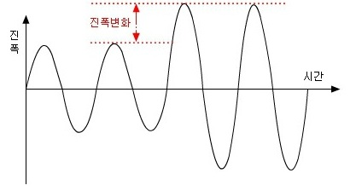
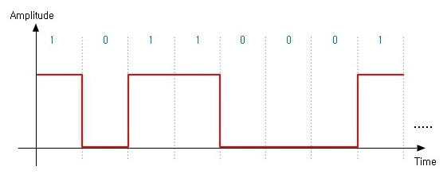
정보 전송기술
① 아날로그 전송
- 아날로그는 어떤 양을 표시할 때 연속적인 물리량을 나타내는 것.
- 아날로그 신호는 음성, 오디오, 비디오 등과 같이 연속적으로 변하는 신호 형태의 데이
터 통신 방식이다.
- 일정한 거리가 지나면 신호의 세기가 감소하므로
장거리 전송에는 증폭기를 설치하여 전송한다.
② 디지털 전송
- 디지털은 어떤 양을 표시할 때 비연속적인 값으로 나타내는 것.
- 디지털 전송은 아날로그 신호를 2진부호로 변환하여 통신하는 방식이다.
- 디지털 신호는 아날로그보다 잡음에 강하고, 장거리 전송 시에 중계기를 이용하여
신호를 왜곡 없이 전송 가능

Slide 26
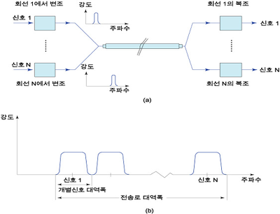
정보 전송기술
(다중화 전송방식)
다중화라고 하는 것은 신호를 보낼 때 여러 개의 신호를 묶어서 복합 신호 형태로 보내고 수신 측에서는 각각의 신호를 분리해 내는 방법을 말한다.
① 주파수 분할 다중화(FDM)
- 서로다른 주파수대역에 여러 신호를 동시에 다중화 전송하는 방식
- 주파수 분할 다중화는 아날로그 신호에서 사용된다.
- 주파수 분할 다중화는 공중전화망,
아날로그 텔레비전, 라디오 방송 등
에서 사용한다.

Slide 27
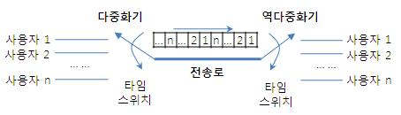

정보 전송기술
(다중화 전송방식)
② 시분할 다중화(TDM)
- 시분할 다중화 - 시간 분할된 여러 사용자 타임슬롯을 하나로 결합시키는 다중화 방식.
※ 타임 슬롯 : 전송되는 데이터의 시간 구분 단위
- 위 그림처럼 여러 개의 타임 슬롯에 개별 사용자들이 할당되게 됨.
③ 코드분할다중화(CDM)
- 대역확산 기술을 응용하여 다중화하는 방식
- 여러 사용자가 같은 시간에 같은 주파수를 이용하여, 동시에 다중으로 전송하되, 상호
직교성이 있는 코드를 사용하여 정보를 분할하여 다중화하는 기술

Slide 28
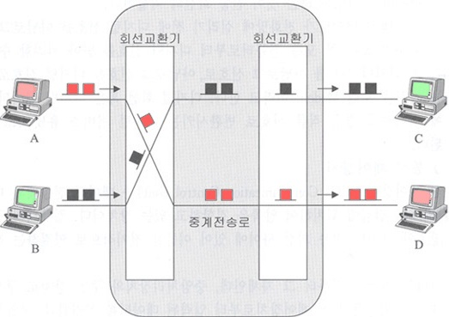
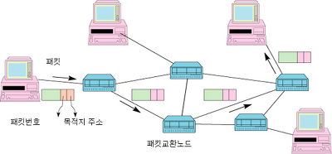
정보 전송기술
(교환기술)
② 패킷교환방식
- 컴퓨터 통신을 위하여 개발된 네트워킹 기술
메세지교환과 회선교환의 장점을 결합.
- 군집성이 있는 트래픽 전송에 적합
① 회선교환방식
- 전화통신에 사용하던 전통적인 교환방식
- 망형 형태의 네트워크에서 양단간 연결 링
크를 공유하는 기술
- 대역폭이 낭비되고, 회선사용이 비효율적,
비용소모가 크다.

Slide 29
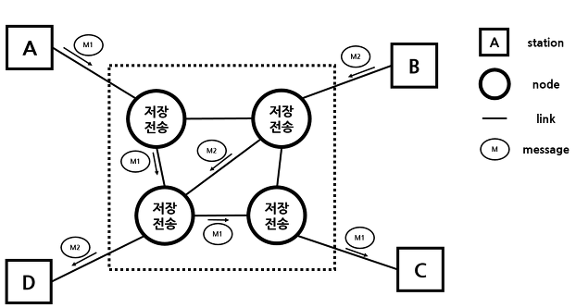
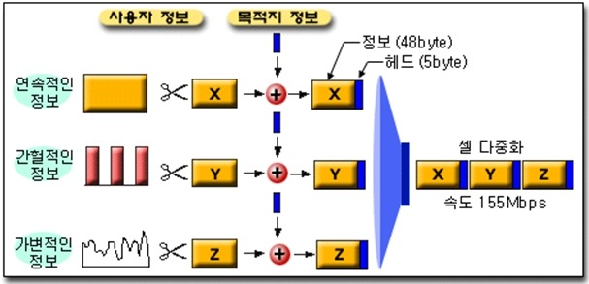
정보 전송기술
(교환기술)
③ 메시지교환방식
- 메시지교환기가 송신자의 전체 메시지를 저장하였다가 적절한 경로가 발견되면 해당결로를 따라 메시지를 수신자에게 보내주는 방식이다.
- 교환 시스템에서 전송 데이터를 저장하는 기능을 제공하기 때문에 송신 호스트가 보낸 시점과 수신 호스트가 받은 시점이 반드시 일치할 필요가 없다.
④ ATM 교환방식
- 데이터를 고정 길이의 셀로 나누어
전송하는 방식이다.
- ATM교환방식은 비동기 시분할 다중방식을 이용하여 패킷을 전송하며, 처리 속도가 빠른 교환방식이다.

Slide 30
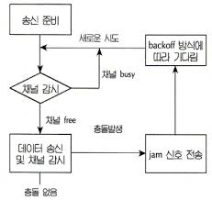
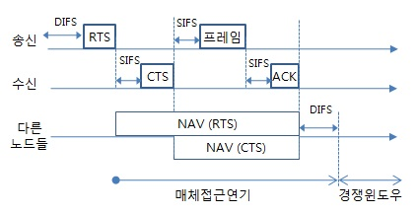
정보 전송기술
(매체 접근 제어 방식)
① CSMA/CD
- 자료를 전송하고 있는 동안 회선을 감시하여 충돌이 감지되면 즉각 전송을 종료 시키는 방식
② CSMA/CA
- 채널의 방송파를 감지한 후 충돌이 일어나지 않도록 충돌을 회피하는 방법

Slide 31
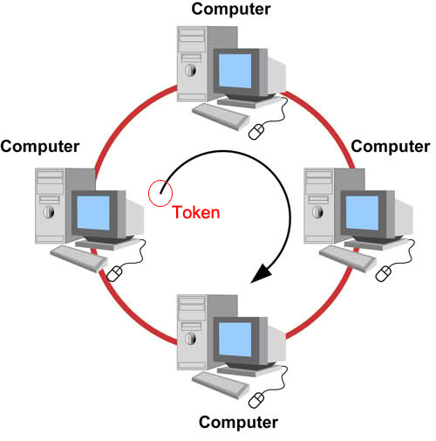
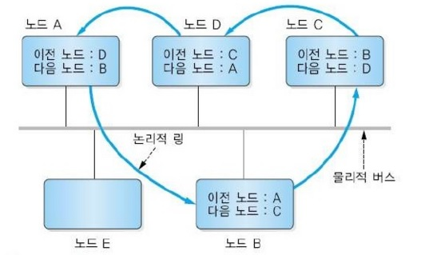
정보 전송기술
(매체 접근 제어 방식)
① 토큰 링
- 링형 통신망의 매체 접근 방식
- 데이터 전송 권한을 부여하는 토큰이
링형 네트워크에서 순차적 회전을 함.
② 토큰 버스
- 버스망을 중심으로 동등하게 접속한 통신망에 논리적 링을 형성하여 토큰을 순환시키는 방식

Slide 32
USN 2103 김준성
끝!

